Slide 1

Název školy: Základní škola a Mateřská škola, Police nad Metují, okres Náchod
Autor: Kouglová Rita
Název : VY_32_INOVACE 14C_11 Téma Roční období
Téma:Prvouka,1.ročník
Číslo projektu: CZ.1.07/1.4.00/21.1431

Slide 2
Anotace
Prezentace pro žáky 1.ročníku v Prvouce a využití na interaktivní tabuli.
Cílem hodiny je seznámit žáky s ročním obdobím.Žáci přemýšlí a samostatně vypravují o jednotlivých obrázcích.Vyjmenovávají roční období,jmenují jednotlivé měsíce a doplňují o vlastní poznatky a zkušenosti,na které je navedeme jednoduchými otázkami.

Slide 3
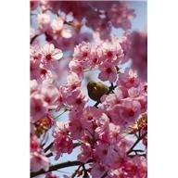
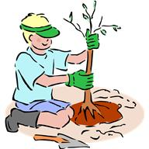
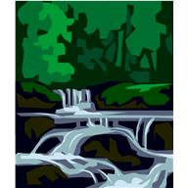

Roční období .
Jaro- březen,duben,květen
Příroda se probouzí ze zimního spánku,kvetou stromy.

Slide 4
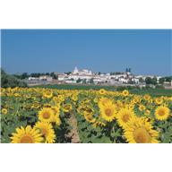

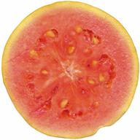

LÉTO-červen,červenec,srpen
Je sluníčko,můžeme se koupat,opalovat a hlavně se blíží 2 měsíce prázdnin.

Slide 5
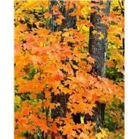
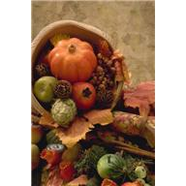
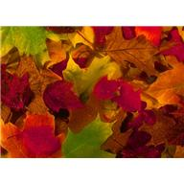
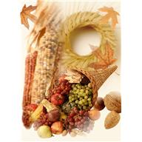
PODZIM-září,říjen,listopad
Začíná škola,stromy se barví krásnými barvami,prší,je sychravo a příroda se začíná ukládat k zimnímu spánku.

Slide 6
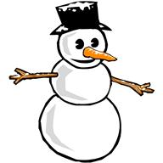
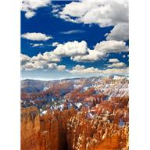
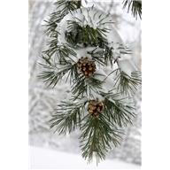
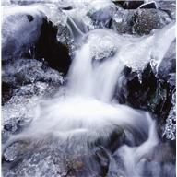
ZIMA- prosinec,leden,únor
Příroda je pokryta sněhem,spí a blíží se nejkrásnější svátky roku vánoce.

Slide 7
Zdroje
http://office.microsoft.com - otevřená galerie

